Slide 1


Sosyal Medyanın Gençlerin Odaklanma Düzeyi Üzerindeki Etkisi
Çiğdem Çetin
Berkay Berk
Hilal Kalkan

Slide 2


Neden Anket?
Araştırmada Hangi Yöntemi Kullandık?

Slide 3


Bu Ankette Neler Var?
-Gençlerin sosyal medyayı kullanma süreleri
-Kullanma nedenleri
-Tercih ettikleri uygulamalar & daha fazlası

Slide 4

Anketin Sonuçları

Slide 5
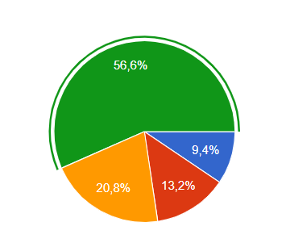
Bir günde kaç saat sosyal medya kullanıyorsunuz?
4+ Saat =30
2-3 Saat =11
1-2 Saat = 7
0-1 Saat = 5

Slide 6
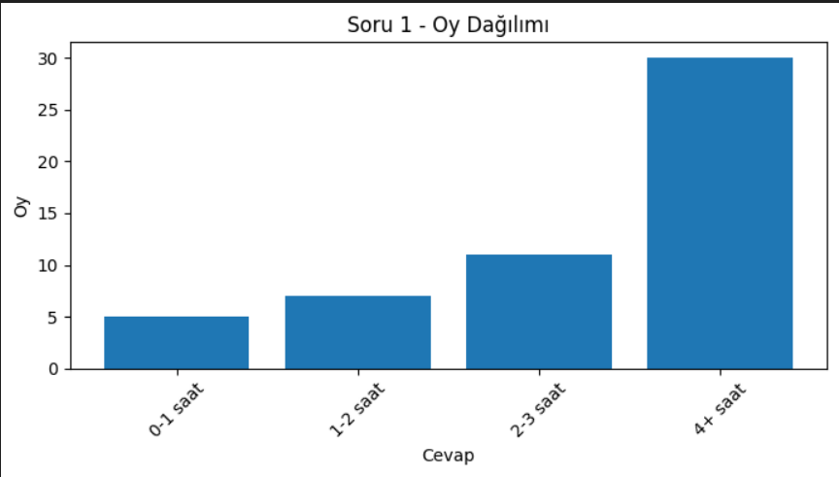

Slide 7
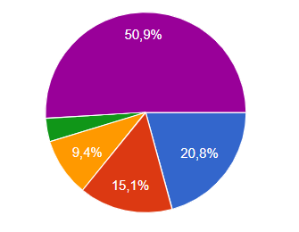
Sosyal Medyayı en çok hangi amaçla kullanıyorsunuz?
Eğlence için = 27
Aile ve arkadaşlarla temasta kalmak için = 11
Gündemi takip etmek için = 8
Öğrenme ve kişisel gelişim için = 5
Profesyonel Ağ kurmak için = 2

Slide 8
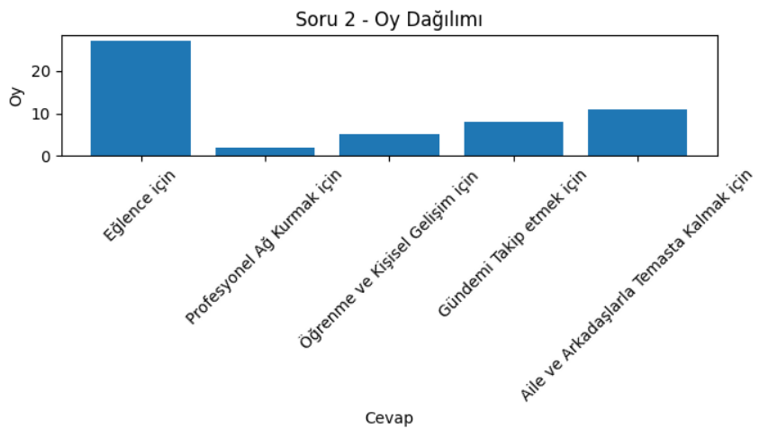

Slide 9
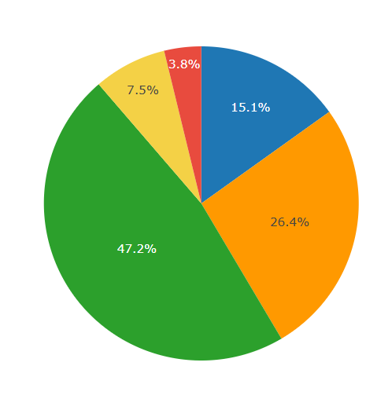
En çok hangi sosyal medya uygulamasını kullanıyorsunuz?
Youtube = 8
X(Eski Twitter) =4
TikTok = 14
Instagram = 25
LinkedIN =2

Slide 10
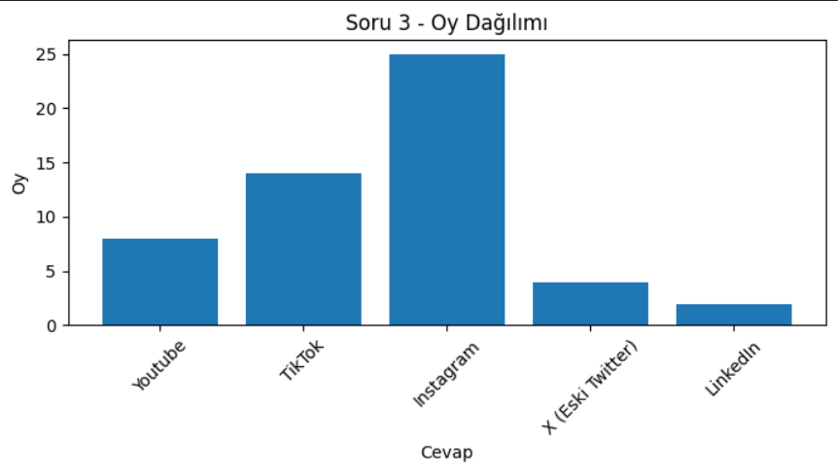

Slide 11
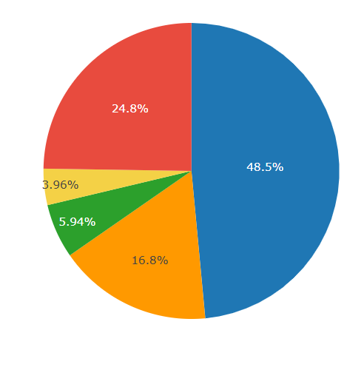
En çok hangi sosyal medya içeriklerini tüketiyorsunuz?
Kısa Form videolar = 26
Görsel Tabanlı İçerikler = 13
Uzun Form videolar = 9
Metin tabanlı İçerikler = 3
Ses tabanlı içerikler = 2

Slide 12
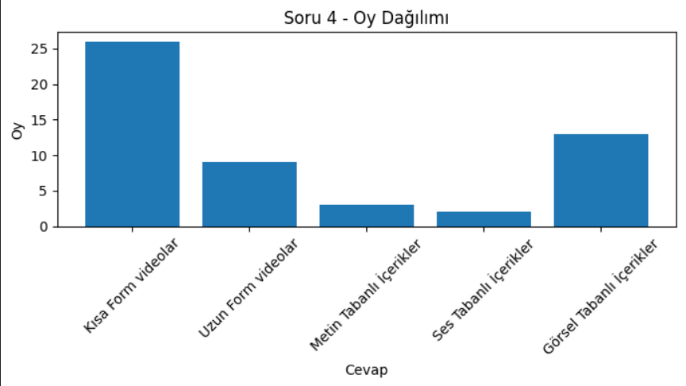

Slide 13
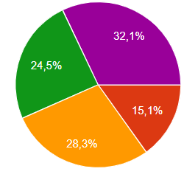
Sosyal Medya kullanımızın hayatınıza olumsuz etki ettiğini düşünüyor musunuz?(1-Kesinlikle hayır 5-Kesinlikle evet)
1 = 0
2 = 8
3 = 15
4 = 13
5 = 17

Slide 14
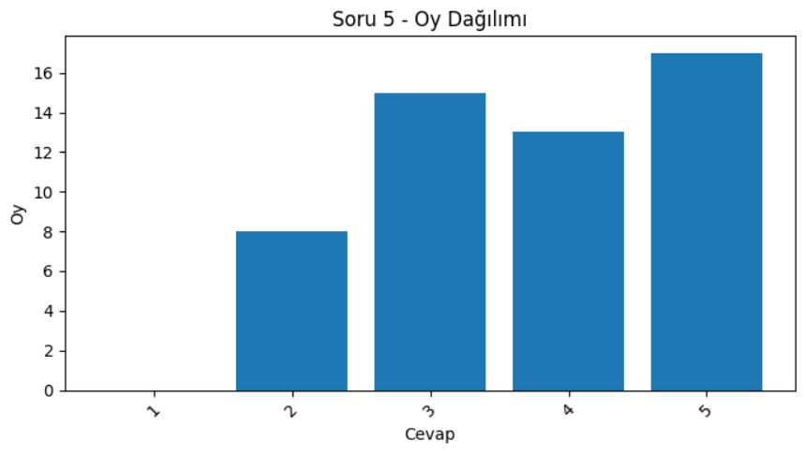

Slide 15
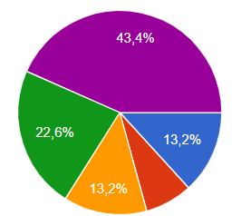
Okul veya başka bir alanda odaklanma sorunları yaşadığınızı düşünüyor musunuz? (1-Kesinlikle hayır 5-Kesinlikle evet)
1 = 7
2 = 4
3 = 7
4 = 12
5 = 23

Slide 16
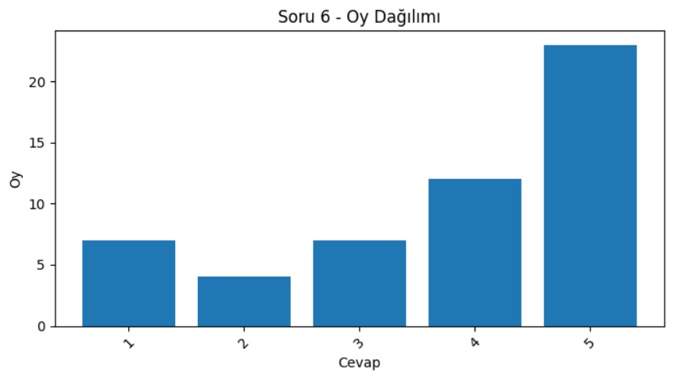

Slide 17
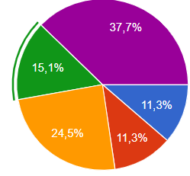
Sosyal medya bağımlısı olduğunuzu düşünüyor musunuz?
1 = 6
2 = 6
3 = 13
4 = 8
5 = 20

Slide 18
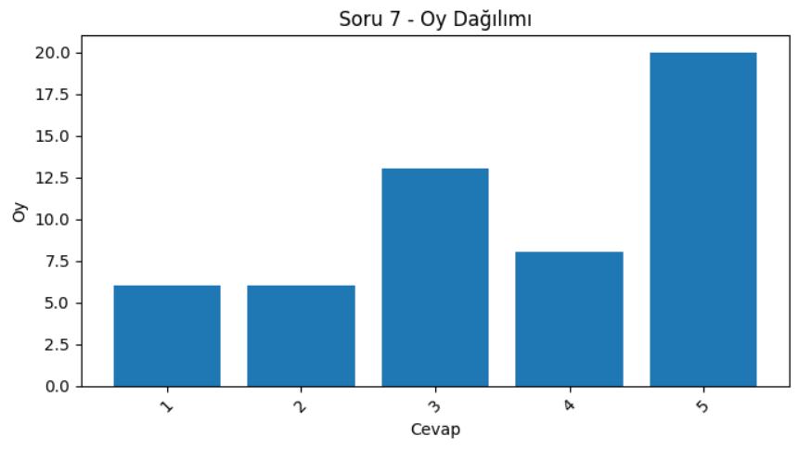

Slide 19
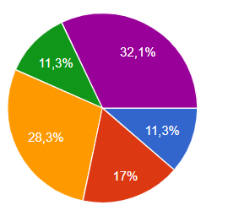
Sosyal medya kullanımınızı azaltmayı hiç denediniz mi? (1-Kesinlikle hayır 5-Kesinlikle evet)
1 = 6
2 = 9
3 = 15
4 = 6
5 = 17

Slide 20
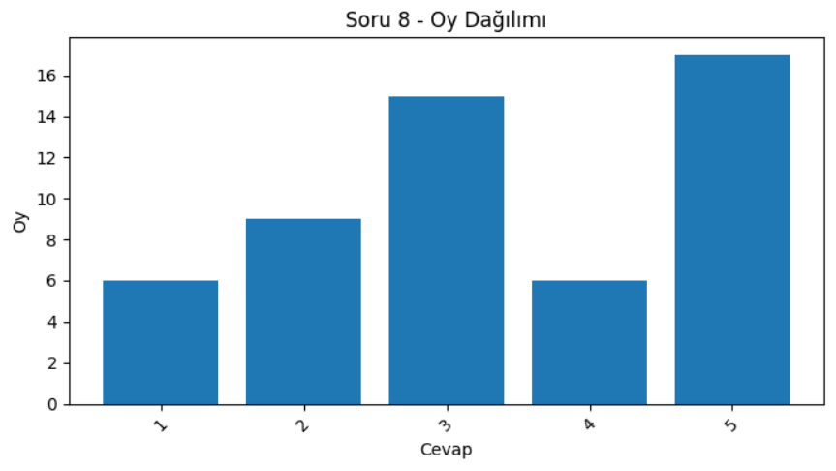

Slide 21


Sonuç Raporu

Slide 22

Odaklanma Sorunlarının Şiddeti
Katılımcıların büyük bir çoğunluğu (%66'dan fazlası), odaklanma sorunları yaşadığını "4" (Büyük ölçüde evet) veya "5" (Kesinlikle evet) olarak derecelendirmiştir. Bu, genç katılımcılar arasında odaklanma eksikliğinin yaygın bir sorun olduğunu işaret etmektedir.

Slide 23


TikTok & Odaklanma Sorunu
TikTok kullanımı arttıkça, odaklanma sorunlarının şiddeti de anlamlı ölçüde artmaktadır. Hızlı akış formatının dikkat süresini azalttığı hipotezini destekler.

Slide 24
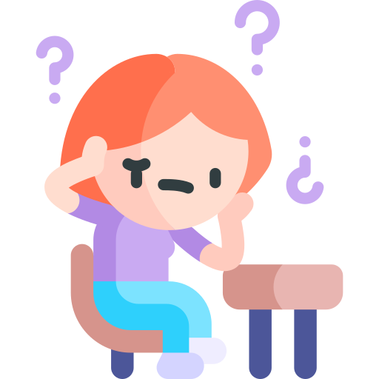

Kısa Video & Odaklanma Sorunu
Kısa video tüketiminin yoğunluğu ile odaklanma sorunları arasındaki ilişki en güçlüsüdür.Hızlı uyaranlara bağımlılık, uzun dikkat gerektiren işleri zorlaştırmaktadır.

Slide 25


Öğrenme Amacı & Uzun İçerik
Öğrenme amacı olan az sayıdaki kullanıcı, bilgi derinliği gerektiren Uzun Form Video veya Metin tabanlı içeriklere yönelmektedir. Amacın, içerik formatını belirlediği görülmektedir.

Slide 26


Eğlence Amacı & Kısa Video
Katılımcıların "Eğlence" (%50.9) ihtiyacı, modern sosyal medyada ağırlıklı olarak Kısa Form Video formatıyla karşılanmaktadır.

Slide 27


Genel Sonuç
Anket, gençlerin sosyal medya kullanım alışkanlıklarının (özellikle TikTok ve kısa videoların), yüksek düzeyde odaklanma sorunları ve bağımlılık hissi ile güçlü bir şekilde ilişkili olduğunu ortaya koymaktadır. Kullanıcılar bu olumsuz etkilerin farkındadır ve azaltmak için çaba göstermektedir.

Slide 28



Json (Javascript Object Notation)Nedir?

Slide 29




Hem insanlar hem makineler okur
Verileri Depolamak ve aktarmak için Json

Slide 30
Kaynakça
GÖRSELLER
https://aws.amazon.com/tr/compare/the-difference-between-json-xml
https://www.flaticon.com/search?word=json

